Slide 1

Modelagem Conceitual, Lógica e Física
DEPARTAMENTO DE CIÊNCIAS EXATAS E DA TERRA, CAMPUS I
PROFESSORA: Daniela Barreto Araújo
11/2020

Slide 2
Agenda
Objetivos de aprendizagem
Conhecimentos prévios/contextualização
Modelagem de dados
Modelo Conceitual
Modelo Lógico
Modelo Físico
Avaliação formativa
Atividade extraclasse
Referências

Slide 3
Objetivos de aprendizagem
Reconhecer os conceitos de modelagem.
Conhecer os elementos do modelo de entidade-relacionamento.
Comparar modelo conceitual, modelo lógico e modelo físico.
Identificar entidade, atributo, relacionamento, cardinalidade máxima, mínima, chave primária e chave estrangeira.

Slide 4
Conhecimentos prévios / contextualização
Qual a diferença entre dados e informações?
Encontramos os dados bem organizados nas empresas? Conseguimos extrair as informações operacionais e estratégicas?

Slide 5
Modelagem de dados
Definições
Técnica aplicada para modelar os dados, visando formar uma base estável para suportar o negócio e as necessidades de informação decorrentes.
Método de análise que busca determinar a natureza fundamental dos recursos de dados utilizados em um contexto, permitindo organizar todos os fatos relevantes que estejam associados ao domínio do conhecimento analisado.
Modelo de Dados
Conhecimento profundo do negócio
Definições e conceitos fundamentais do negócio
Domínio de técnica de modelagem de dados

Slide 6
Modelagem de dados
Objetivos da modelagem
Conhecer melhor as informações dos usuários e como elas se relacionam.
Estabelecer uma linguagem comum entre analistas e usuários.
Projetar bancos de dados confiáveis e eficientes.
Ausência da modelagem
Dados redundantes ou inexatos.
Performance degradada.
Flexibilidade limitada.
Modelo de dados
É uma representação abstrata dos dados sobre entidades, juntamente com suas associações dentro da organização.
Apresenta uma visão dos dados que serão utilizados, em três níveis de abstração:
Modelo Conceitual
Modelo Lógico
Modelo Físico

Slide 7
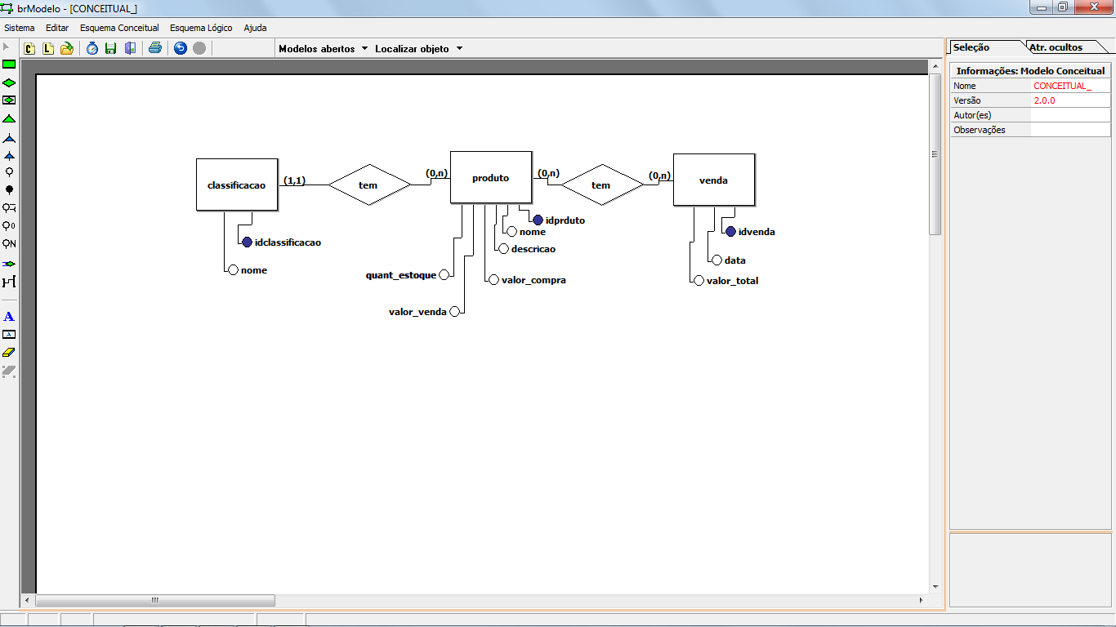
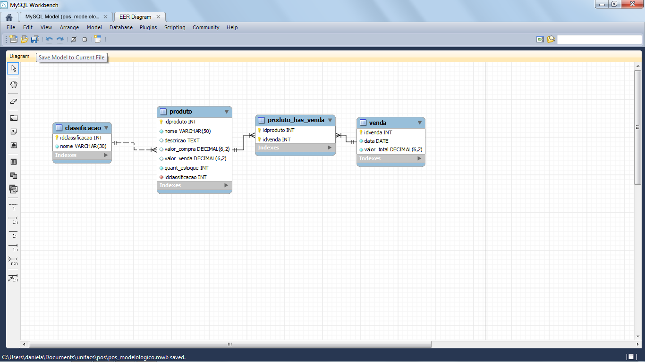
Modelagem de dados
Modelo conceitual
Modelo lógico

Slide 8
Modelagem de dados
Modelo físico
CREATE SCHEMA IF NOT EXISTS `modelologico` DEFAULT CHARACTER SET latin1 COLLATE latin1_swedish_ci ;
USE `modelologico` ;
CREATE TABLE IF NOT EXISTS `pmodelologico`.`classificacao` (
`idclassificacao` INT UNSIGNED NOT NULL AUTO_INCREMENT ,
`nome` VARCHAR(30) NOT NULL ,
PRIMARY KEY (`idclassificacao`) ,
UNIQUE INDEX `idclassificacao_UNIQUE` (`idclassificacao` ASC) ,
UNIQUE INDEX `nome_UNIQUE` (`nome` ASC) )
ENGINE = InnoDB;
...

Slide 9
Modelagem de dados
Quando devemos utilizar o modelo conceitual, o lógico e o físico?

Slide 10
Modelo conceitual
“O mundo está cheio de coisas que possuem características próprias e que se relacionam entre si”
O mundo está cheio de coisas...
Dentro de um universo observado estaremos reconhecendo coisas (objetos).
Ex: Dentro de um ambiente de uma loja, podemos identificar as coisas (objetos): produto, classificação, cliente, vendedor, etc.
... que possuem características próprias ...
As coisas identificadas no mundo real possuem um conjunto de características comuns.
Ex: Produto tem um nome, uma descrição, um valor de venda, uma quantidade em estoque, etc.
Estas características comuns os agrupam dentro de um mesmo conjunto, e os diferenciam de um outro conjunto.
Ex: Vestido Angel, Calça Z e Blusa Uva são Produtos da loja, e não clientes ou vendedores.

Slide 11
Modelo conceitual
“O mundo está cheio de coisas que possuem características próprias e que se relacionam entre si”
... e que se relacionam entre si.
Estes objetos existem inter-relacionamentos estabelecidos em função de suas próprias características.
Ex: O produto Vestido Angel tem a classificação Vestido.

Slide 12
Modelo conceitual
Representação com alto nível de abstração.
Modela de forma mais natural os fatos do mundo real, suas propriedades e relacionamentos.
Independe dos detalhes de implementação do SGBD.
Melhor compreendido por usuários leigos.
Facilita a compreensão da semântica dos dados de um domínio.
Preocupa-se com a semântica da aplicação.
Pode ser mapeado para qualquer modelo lógico de banco de dados.
Facilita a manutenção do modelo lógico e a migração para outro modelo lógico.

Slide 13
Modelo conceitual
Modelo Entidade Relacionamento (MER) / Diagrama Entidade Relacionamento (DER)
Modelo definido por Peter Chen em 1976
diversas extensões e notações foram definidas com o passar do tempo
Padrão para modelagem conceitual de BD
Modelo simples, com poucos conceitos.
Representação gráfica de fácil compreensão.

Slide 14
Modelo conceitual
Entidade
Algo concreto ou abstrato que possui características que o torna distinguível.
Alguma coisa que desempenha um papel específico no sistema que está sendo modelado.
Unidade sobre a qual se quer guardar informação.
Pode ser um objeto real, uma pessoa, um conceito abstrato, um evento ou uma associação.
Representação
Um retângulo com o nome da entidade.
produto
venda
classificacao
cliente

Slide 15
Modelo conceitual
Atributos
São dados que caracterizam uma determinada propriedade de uma entidade.
São os dados que possuem significado para uma entidade
Representação
Obrigatórios ou opcionais
Monovalorados ou multivalorados.
Simples ou compostos.
Identificadores.
Número
Rua
Cidade
Endereço
CNH (0,1)
Empregados
Telefones (0,N)
Nome
Matrícula

Slide 16
Modelo conceitual
Relacionamento
Representa um mapeamento entre ocorrências de entidades.
É a associação entre as ocorrências das entidades.
Representação
O relacionamento é representado por uma linha contínua ligando as duas entidades envolvidas, e um losango no qual é identificado o relacionamento.
O relacionamento acontece nos dois sentidos.
Ex: cliente movimenta conta corrente
conta corrente é movimentada pelo cliente
CLIENTE
movimenta
CONTA CORRENTE

Slide 17
Modelo conceitual
CARDINALIDADE (ou cardinalidade máxima):
1:1 → Lê-se - um para um
1:N → Lê-se – um para N
N:M → Lê-se – N para M
GERENTE
1
pertence
1
DEPARTAMENTO
DEPARTAMENTO
1
tem
N
FUNCIONÁRIO
ALUNO
M
cursa
N
DISCIPLINAS

Slide 18
Modelo conceitual
CONDICIONALIDADE (ou modalidade ou cardinalidade mínima):
Pode ser zero ou um
Representação → (cardinalidade mínima, cardinalidade máxima)
1 cheque é emitido por um cliente.
1 cliente pode ou não emitir vários cheques.
(1,1)
0,N
CLIENTE
emite
CHEQUE

Slide 19
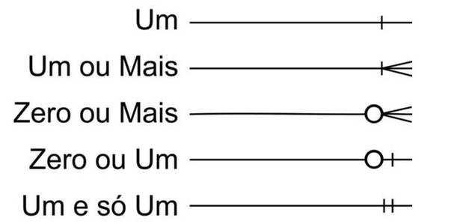
Modelo conceitual
Vocês conhecem alguma outra forma de representar o modelo conceitual além da proposta do Peter Chen?
1
(1,N)
(0,N)
(0,1)
(1,1)
Notação de James Martins no diagrama de “Pé de galinha”

Slide 20
Modelo lógico
Modelo em que os objetos (classes de entidades), suas características (atributos) e relacionamentos têm a representação de acordo com as regras de implementação e limitantes impostos por algum tipo de tecnologia.
Esse modelo deve ser elaborado a partir de conceitos relacionados ao SGBD a ser usado e se dá pela aplicação de regras de derivação sobre um modelo conceitual já construído.

Slide 21
Modelo lógico
Por que não partir diretamente para o modelo lógico?
Porque o modelo torna-se fortemente dependente do ambiente (tecnológico) onde será implementado. Isso acarretará a obtenção de modelos eficientes porém bastante dependentes da tecnologia que os orientou.
Construindo um modelo conceitual de dados, pode-se derivá-lo para modelos lógicos para bancos de dados baseados em diferentes abordagens.

Slide 22
Modelo lógico Abordagem relacional
Domínio
Conjunto de valores permitidos para um dado.
Ex. CPF: conjunto de 11 dígitos.
Tupla
Conjunto de pares (atributo, valor).
Define uma ocorrência de um fato do mundo real ou de um relacionamento entre fatos.
Ex. Aluno: {(nome, ‘Pedro’), (idade, 23), (matrícula, 031432), ...}
Relação
Elemento principal do modelo relacional, uma relação é uma tabela com linhas e colunas onde são armazenados os dados do banco de dados.
Característica
Cada elemento de uma relação R deve ser único (não repetido) e ter todos os domínios instanciados.

Slide 23
Modelo lógico Abordagem relacional
Chave Primária (PK)
Um conjunto de atributos únicos e não nulos com característica de minimalidade, que identificam unicamente uma tupla.
Muitas vezes é “auto increment”
Chave Estrangeira (FK)
Um atributo ou uma combinação de atributos, cujos valores aparecem necessariamente na chave primária de uma outra relação ou da mesma relação.
Não está no seu local de origem, mas sim no local para onde foi migrada (estrangeiro).
A chave estrangeira é o método de estabelecimento do relacionamento entre duas tabelas - basta pegar a chave primária de uma tabela e transportá-la para outra, como chave estrangeira.

Slide 24
Modelo lógico Restrição de Integridade
Regras de consistência de dados que são garantidas pelo próprio SGBD
Integridade de domínio: o valor de um campo deve obedecer a definição de valores admitidos para aquela coluna.
Integridade de vazio: indica se os campos de uma coluna podem ou não admitir o valor nulo.
Integridade de chave: toda tupla tem um conjunto de atributos que a identifica de maneira única na relação.
Integridade de entidade: nenhum valor de chave primária poderá ser nulo.
Integridade referencial: todo valor de chave estrangeira numa relação deve corresponder a um valor de chave primária de uma segunda relação.

Slide 25
Modelo lógico Restrição de Integridade
Há outras restrições de integridade que não se encaixam nas categorias básicas.
Essas restrições são chamadas de restrições semânticas ou regras de negócio.
Não é possível representar tais restrições no modelo relacional.
Exemplos de restrições semânticas:
– Um empregado do departamento denominado “Finanças” não pode ter a categoria funcional “Engenheiro”.
– Um empregado não pode ter um salário maior que seu superior imediato.

Slide 26
Modelo lógico
Como resolver tais situações de restrições semânticas (regras de negócios)?
Trigger
Procedure
Programação do sistema

Slide 27
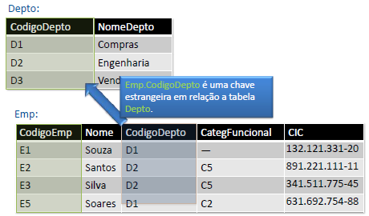
Modelo lógico Abordagem relacional
Exemplo

Slide 28
Modelo físico
Entrada
esquema lógico
Processo
escolha ou refinamento das estruturas de armazenamento e métodos de acesso;
Resultado
descrição do esquema na DDL do SGBD.
leva em consideração o produto de SGBD específico;
realimenta o esquema lógico.

Slide 29
Modelo físico
Representa a organização dos arquivos de dados no disco.
sequencial, índices hashing, ávores-B, etc.
Não é manipulado por usuários ou aplicações que acessam o banco de dados.
Procura otimizar o desempenho do sistema em relação ao acesso aos dados.
As decisões de implementação cabem a cada SGBD.

Slide 30
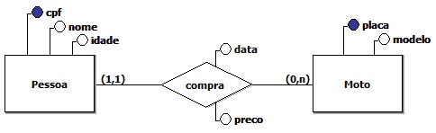
Avaliação formativa
Qual resposta representa a leitura completa do relacionamento a seguir?
a) Uma pessoa compra uma e somente uma moto. Uma moto é comprada por várias pessoas ou nenhuma.
b) Uma pessoa compra várias motos. Uma moto é comprada por uma pessoa.
c) Uma pessoa compra várias motos ou nenhuma. Uma moto é comprada por uma e somente uma pessoa.
d) Uma pessoa compra uma moto. Uma moto é comprada por uma pessoa.

Slide 31
Avaliação formativa
Qual resposta representa a leitura completa do relacionamento a seguir?
a) Uma pessoa compra uma e somente uma moto. Uma moto é comprada por várias pessoas ou nenhuma.
b) Uma pessoa compra várias motos. Uma moto é comprada por uma pessoa.
c) Uma pessoa compra várias motos ou nenhuma. Uma moto é comprada por uma e somente uma pessoa.
d) Uma pessoa compra uma moto. Uma moto é comprada por uma pessoa.

Slide 32
Avaliação formativa
2. Por que as tuplas duplicadas não são permitidas em uma relação?
a) Por causa da chave estrangeira.
b) Partindo do princípio de que cada registro deve ser exclusivamente único.
c) Por causa do domínio dos atributos.
d) As tuplas duplicadas são permitidas, sim.

Slide 33
Avaliação formativa
2. Por que as tuplas duplicadas não são permitidas em uma relação?
a) Por causa da chave estrangeira.
b) Partindo do princípio de que cada registro deve ser exclusivamente único.
c) Por causa do domínio dos atributos.
d) As tuplas duplicadas são permitidas, sim.

Slide 34
Avaliação formativa
3. Para que chave estrangeira é usada?
a) Para estabelecimento do relacionamento entre duas tabelas.
b) Para implementação do auto incremento.
c) Para identificar unicamente uma tupla.
d) Para caracterizar uma determinada propriedade de uma entidade.

Slide 35
Avaliação formativa
3. Para que chave estrangeira é usada?
a) Para estabelecimento do relacionamento entre duas tabelas.
b) Para implementação do auto incremento.
c) Para identificar unicamente uma tupla.
d) Para caracterizar uma determinada propriedade de uma entidade.

Slide 36
Atividade extraclasse
Ler nas referências (do plano de ensino) sobre os assuntos tratados nesta aula e também sobre Normalização.
Ler os slides sobre normalização e tirar dúvidas no chat do Teams.

Slide 37
referências
COUGO, Paulo. Modelagem Conceitual e Projeto de Bancos de Dados. Rio de Janeiro: Editora Campus, 1999.
DATE, C. J. Introdução a sistemas de banco de dados. RJ: Campus, 8ª edição, 2004.
KORTH, H. F..; SILBERSCHATZ; S., SUDARSHAN. Sistema de Banco de Dados. Tradução da 6ª Ed. Elsevier, 2012.
HEUSER, Carlos Alberto. Projeto de Banco de Dados. Porto Alegre, RS: Sagra Luzzato, 6ª edição, 2009.
ELMASRI, R.; NAVATHE. Sistemas de Banco de Dados. Rio de Janeiro: Ed. Pearson, 7ª edição, 2018.
TEORREY, T. et al. Projeto e Modelagem de Banco de Dados. Ed. Elsevier, 2ª edição, 2014.
MEDEIROS, L.F. Banco de Dados: princípios e prática. Ed. Intersaberes, 2013. ISBN: 9788582122181

